Slide 1
당근마켓 시작하기 (시작하기 전 국가 변경)

Slide 2
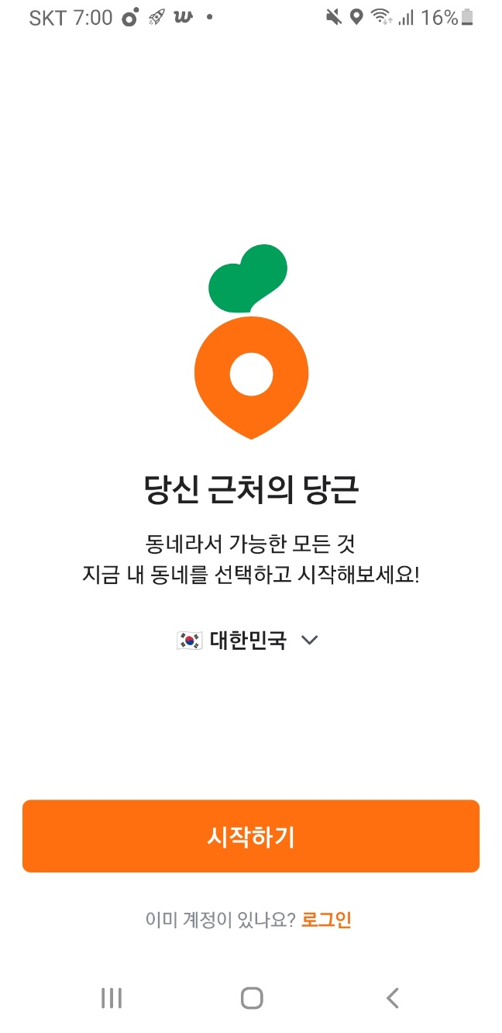
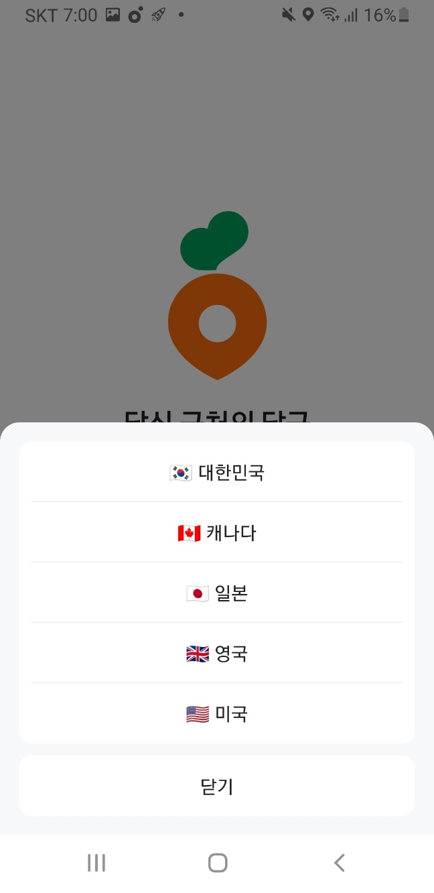
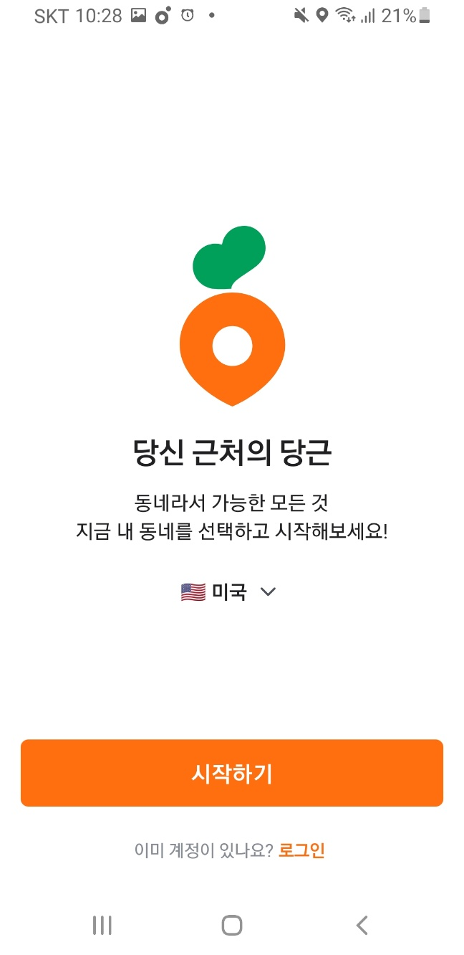
당근마켓 앱 실행 후 제일 먼저 나오는 화면
국가 선택 모달
날짜 선택 모달
대한민국 옆 기호 클릭
다른 국가 클릭
닫기 클릭

Slide 3
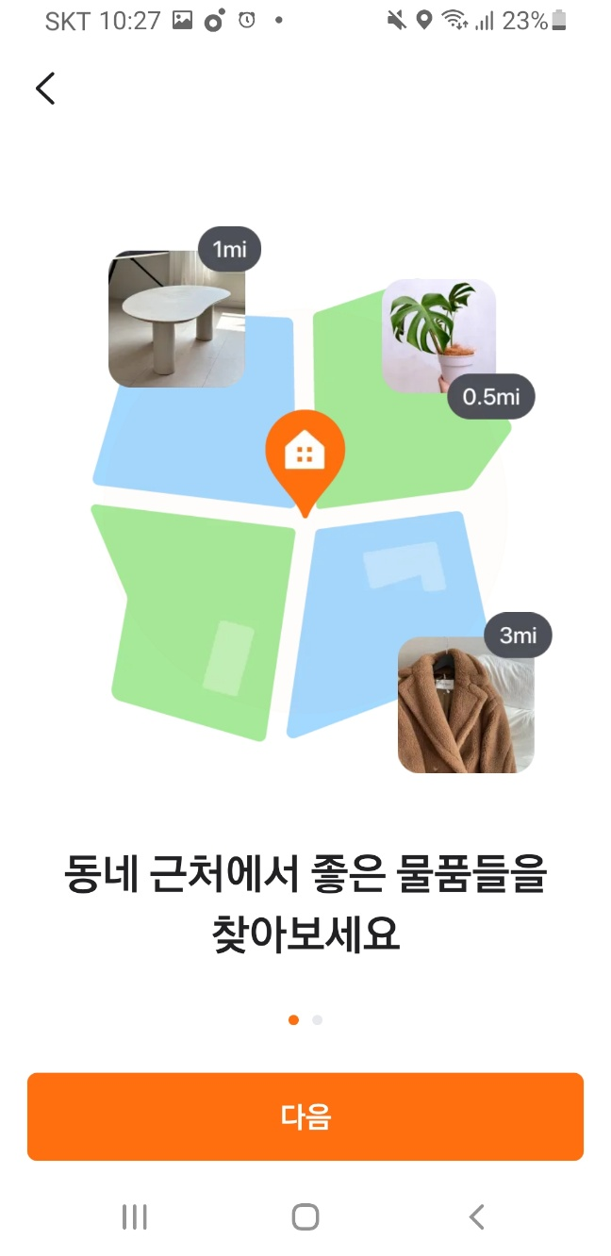
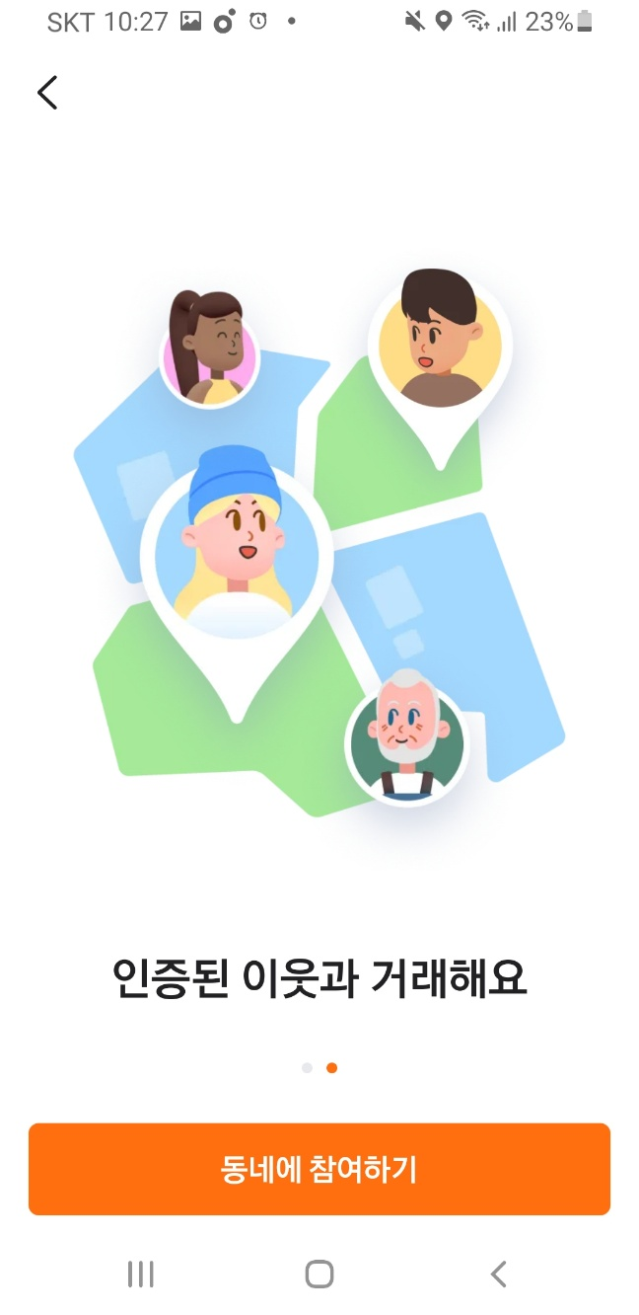
시작 화면
시작하기 클릭
다음 클릭

Slide 4
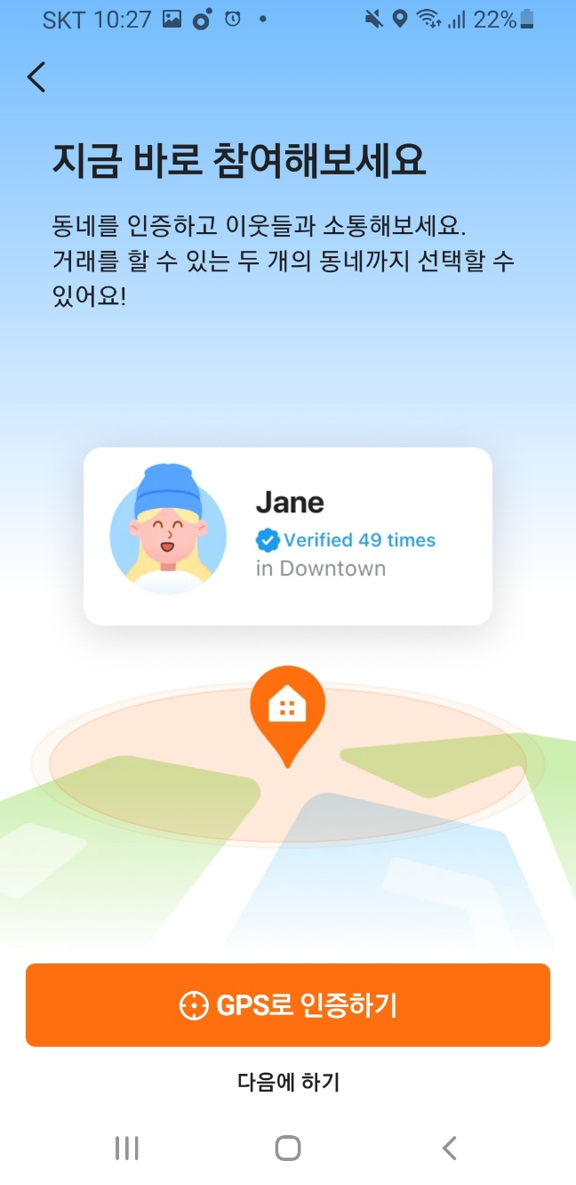
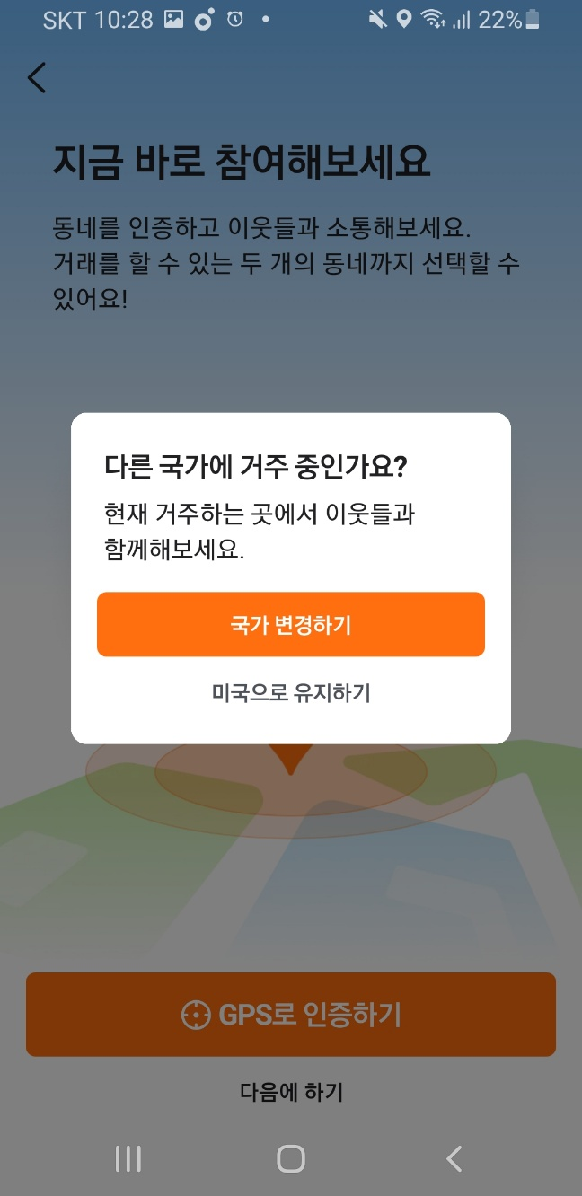
동네에 참여하기 클릭
GPS로인증하기 클릭

Slide 5
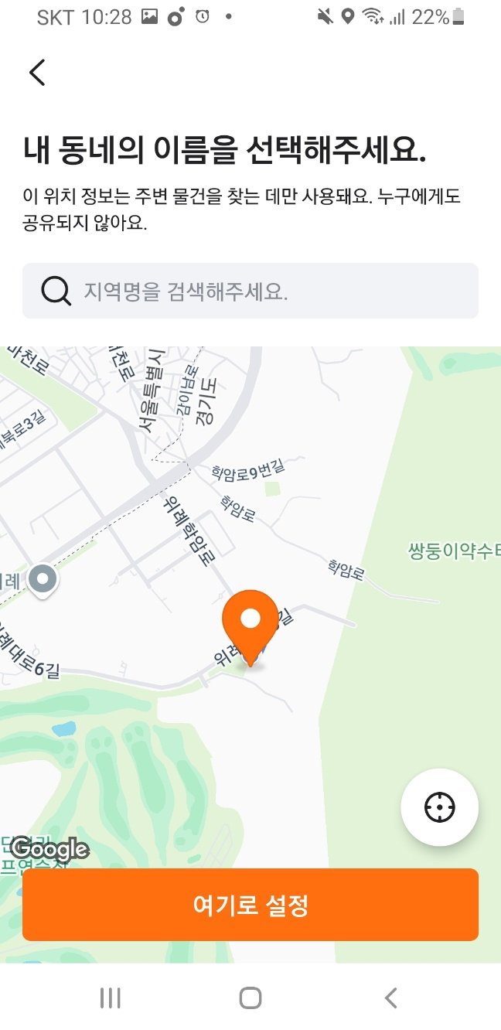
국가 선택 화면
동네 이름 선택 화면
국가 변경하기 클릭
미국으로 유지하기 클릭

Slide 6
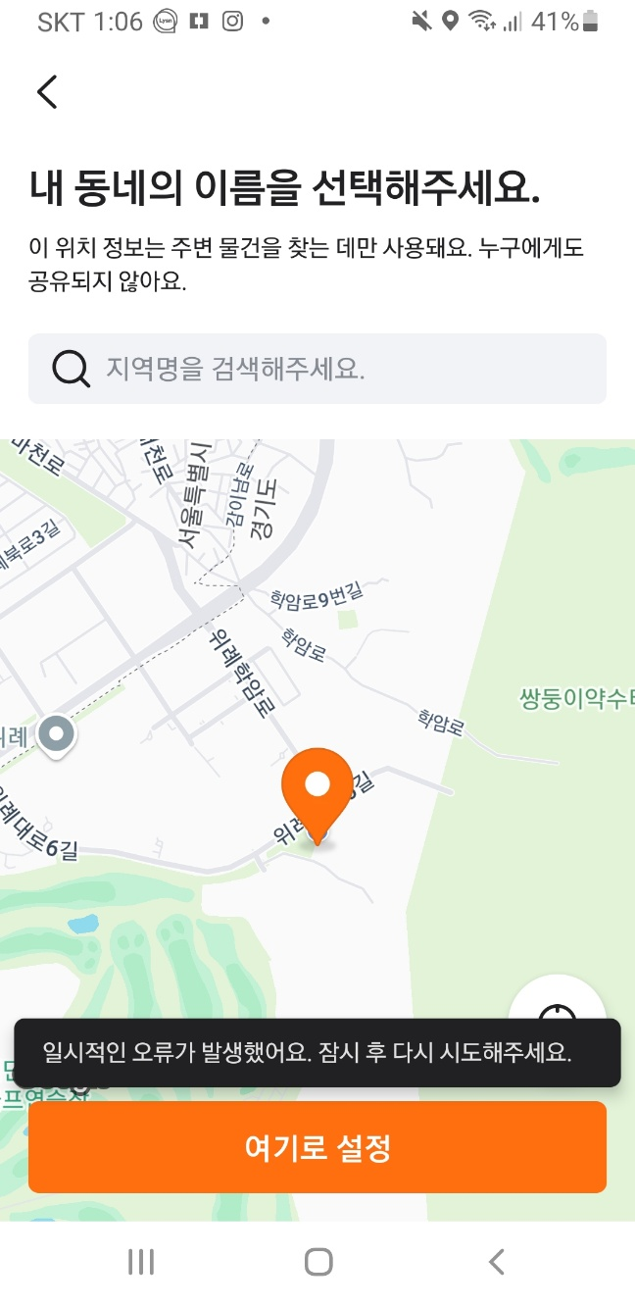
동네 이름 선택 화면
미국으로 유지하기 클릭
여기로 설정 클릭
미국이 아니라서 나오는 오류

Slide 7
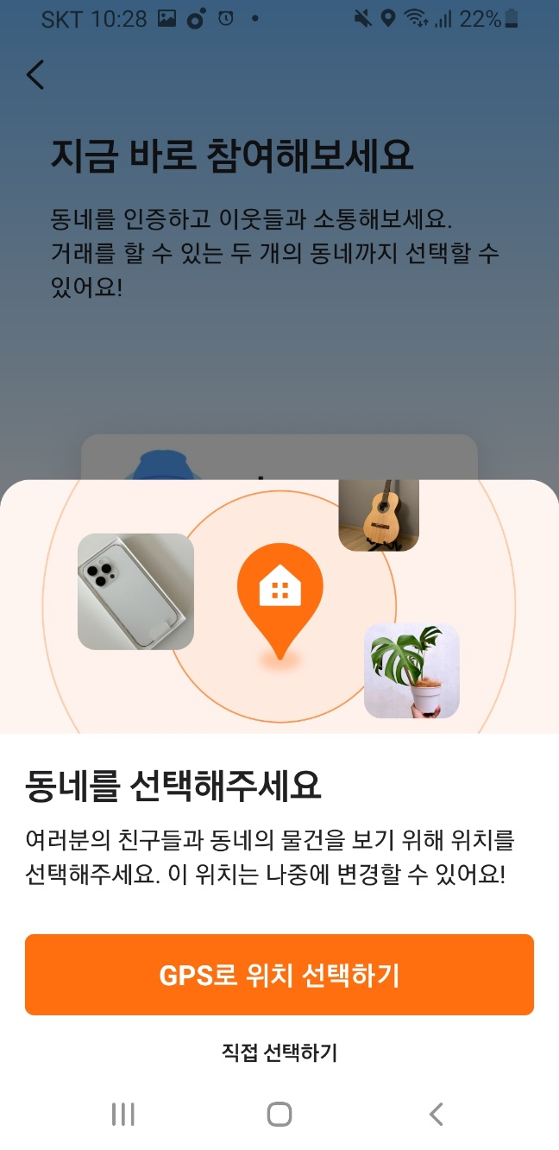
동네 선택 모달
동네에 참여하기 클릭
다음에 하기 클릭

Slide 8
동네 선택 모달
동네 이름 선택 화면
국가 선택 화면
GPS로 위치 선택하기 클릭
국가 변경하기 클릭

Slide 9
동네 선택 모달
동네 이름 선택 화면
국가 선택 화면
GPS로 위치 선택하기 클릭
미국으로 유지하기 클릭

Slide 10
동네 이름 선택 화면
직접 선택하기 클릭
여기로 설정 클릭
미국이 아니라서 나오는 오류

Slide 11
당근마켓 시작하기 (대한민국에서 시작하기-폰에서 GPS 설정이 안 된 경우)

Slide 12
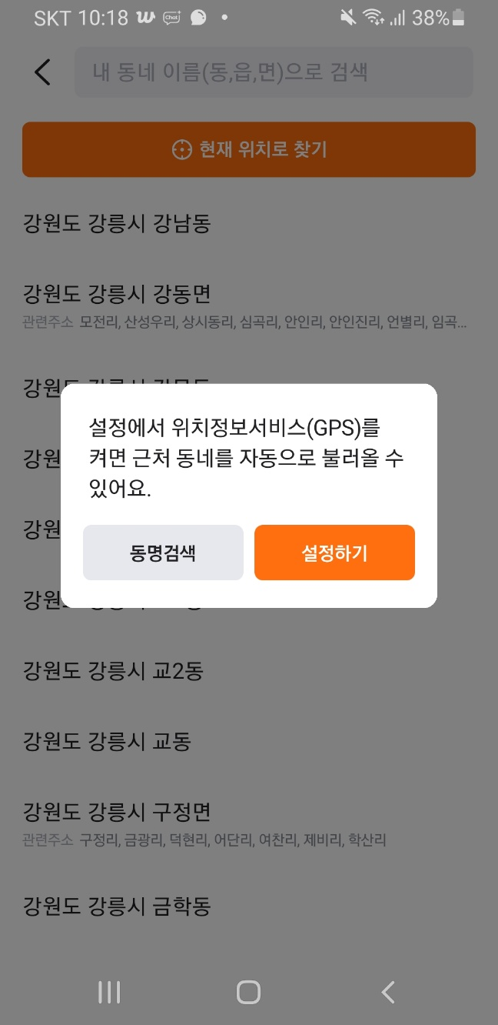
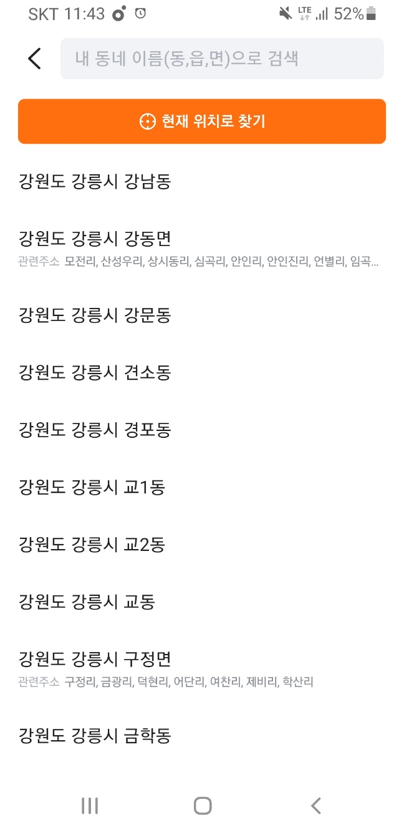
당근마켓 앱 실행 후 제일 먼저 나오는 화면
동네 선택 화면
동명검색 화면
시작하기 클릭
동명검색 클릭

Slide 13
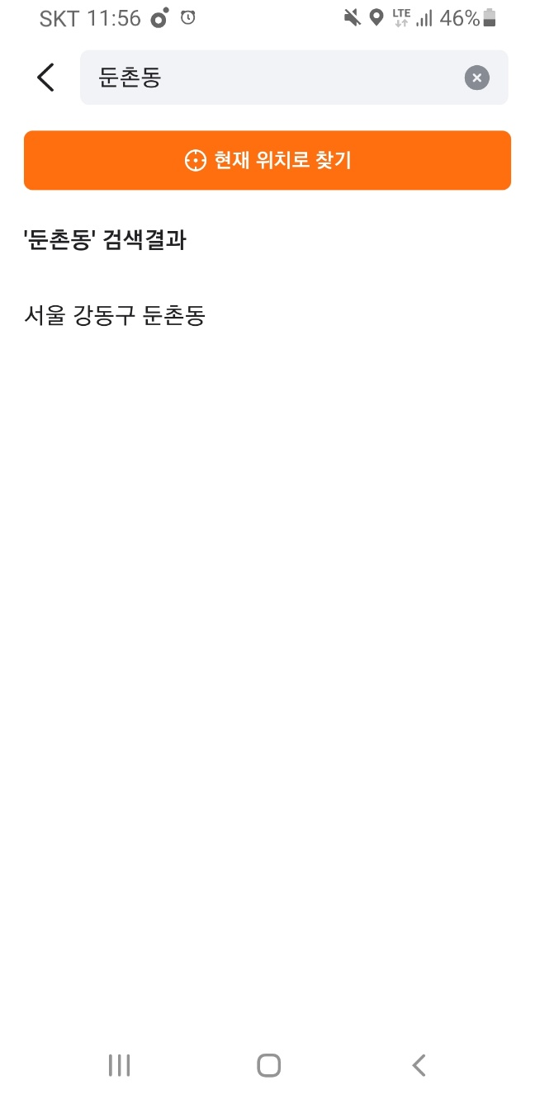
동네 선택 화면
동명검색 화면
input에 동명 입력
동명검색 클릭

Slide 14
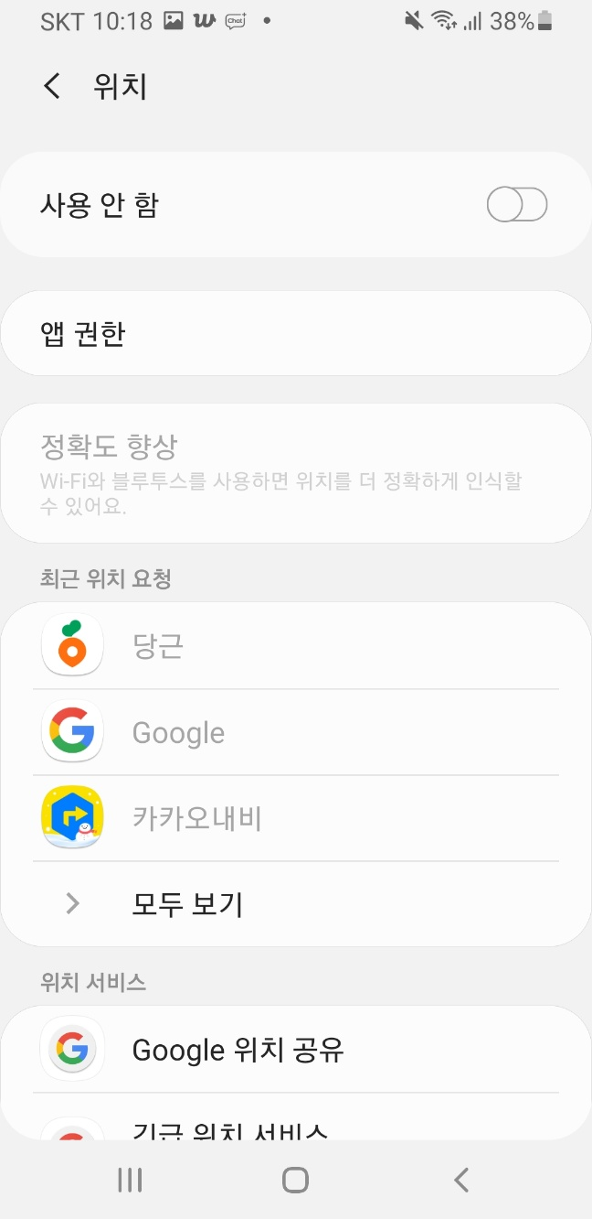
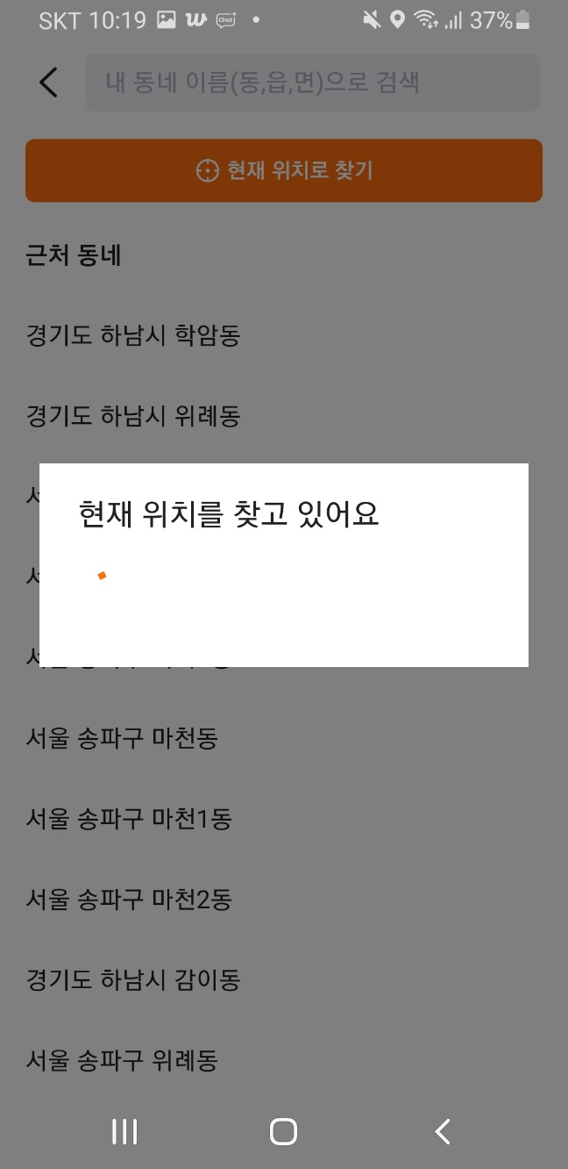
동네 선택 화면
폰 위치 설정 화면
위치를 찾는 로딩 중인 모달
사용함으로 토글
설정하기 클릭
짧은 시간이 지나면 모달이 사라짐

Slide 15
당근마켓 시작하기 (대한민국에서 시작하기-폰에서 GPS 설정이 된 경우)

Slide 16
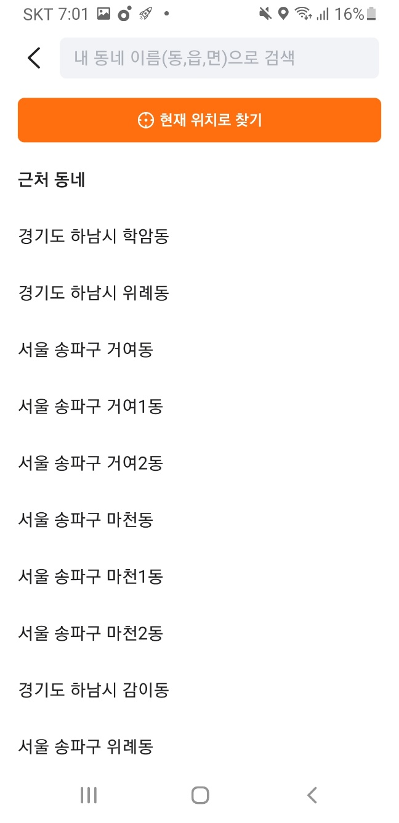
당근마켓 앱 실행 후 제일 먼저 나오는 화면
동네 선택 화면
시작하기 클릭
동네 검색

Slide 17
당근마켓 앱 실행 후 제일 먼저 나오는 화면
동네 선택 화면
위치를 찾는 로딩 중인 모달
현재 위치로 찾기 클릭
시작하기 클릭
짧은 시간이 지나면 모달이 사라짐

Slide 18
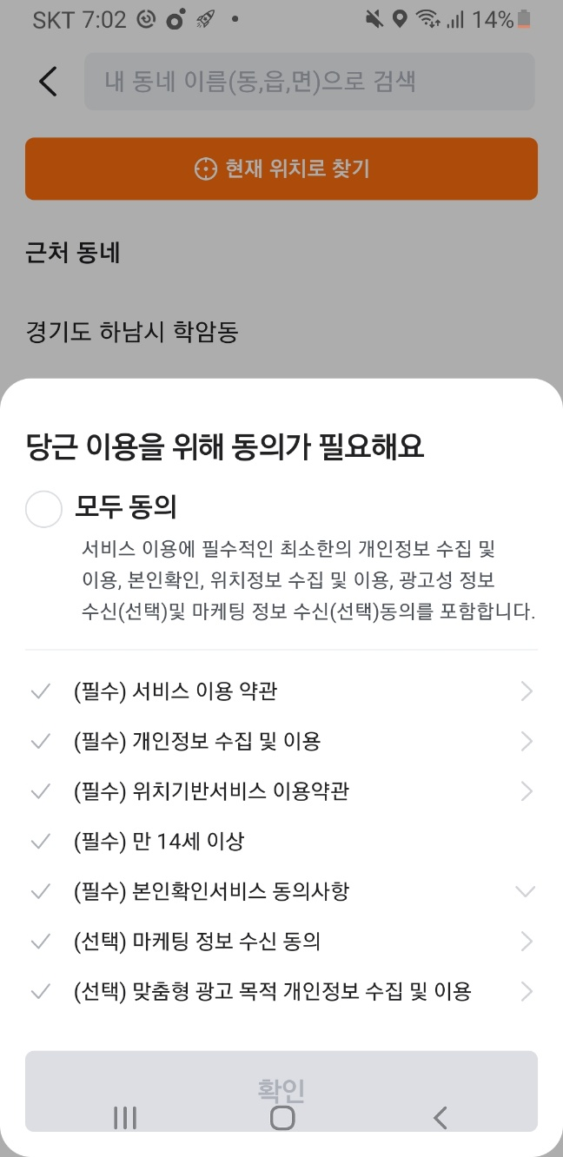
당근마켓 앱 실행 후 제일 먼저 나오는 화면
동네 선택 화면
약관 모달
시작하기 클릭
동네 선택

Slide 19
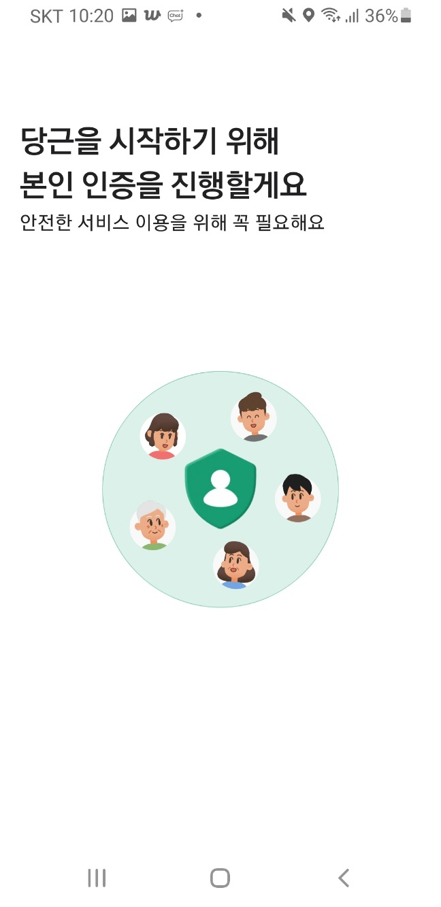
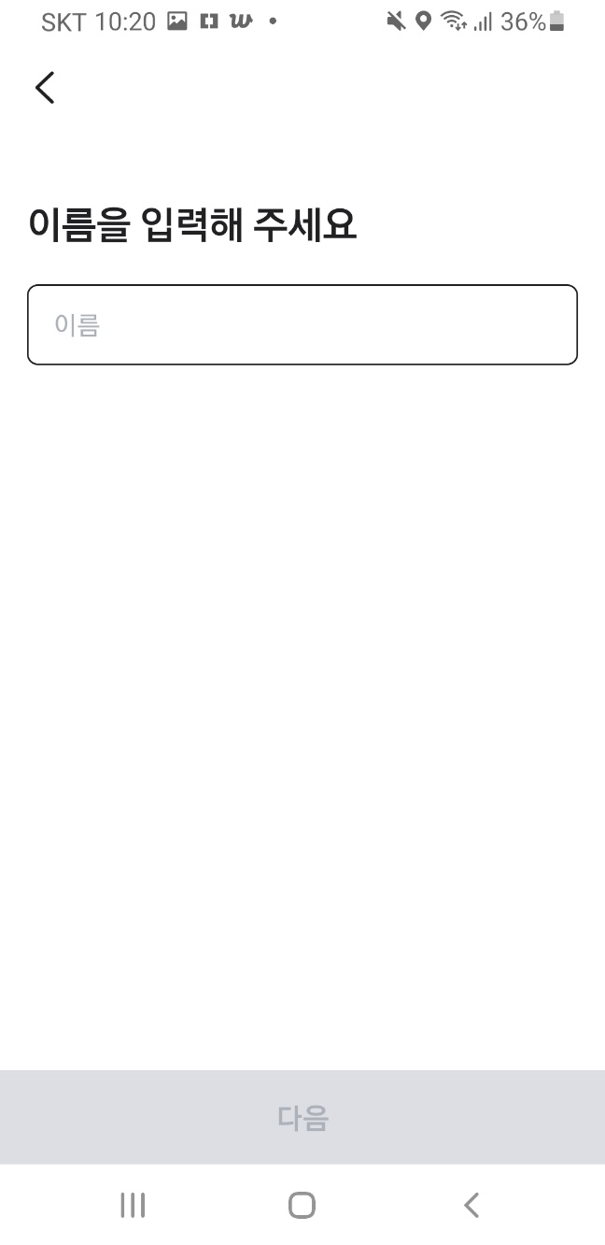
당근마켓 앱 실행 후 제일 먼저 나오는 화면
본인 인증 진행 화면
이름 입력 화면
확인 클릭
짧은 시간 뒤 다음 화면

Slide 20
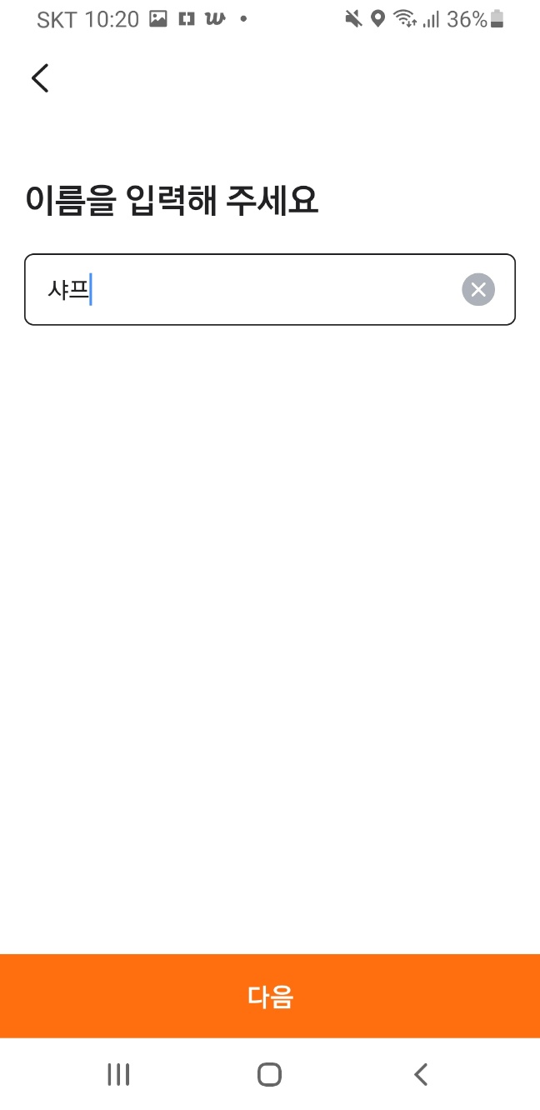
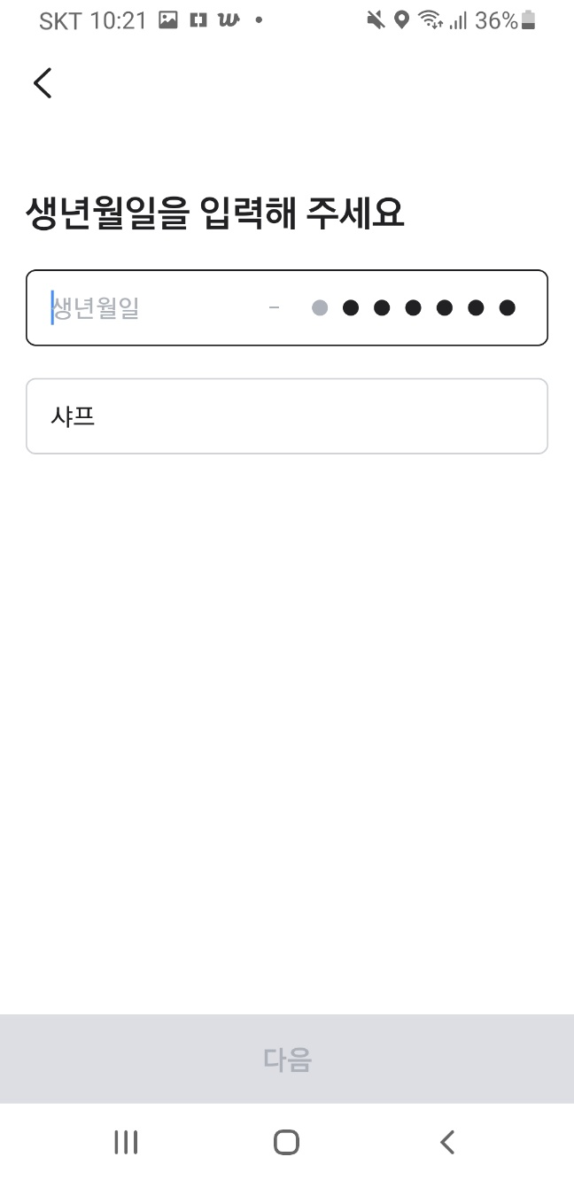
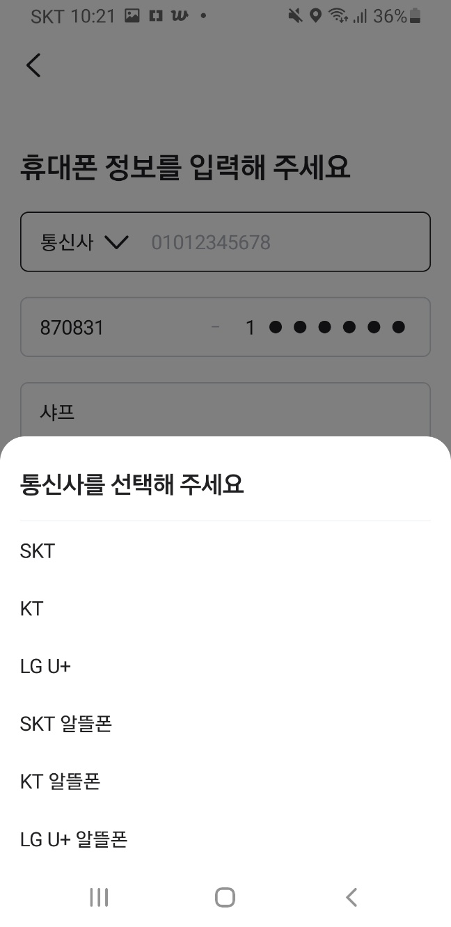
이름 입력 화면
생년월일 입력 화면
통신사 선택 모달
다음 버튼 클릭
생년월일 입력

Slide 21
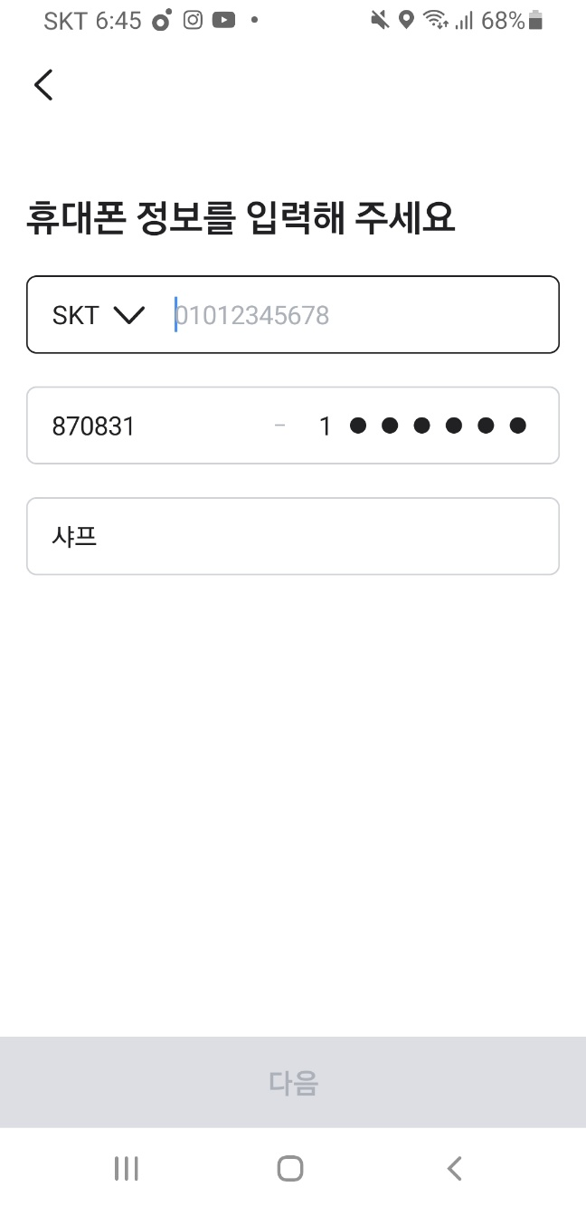
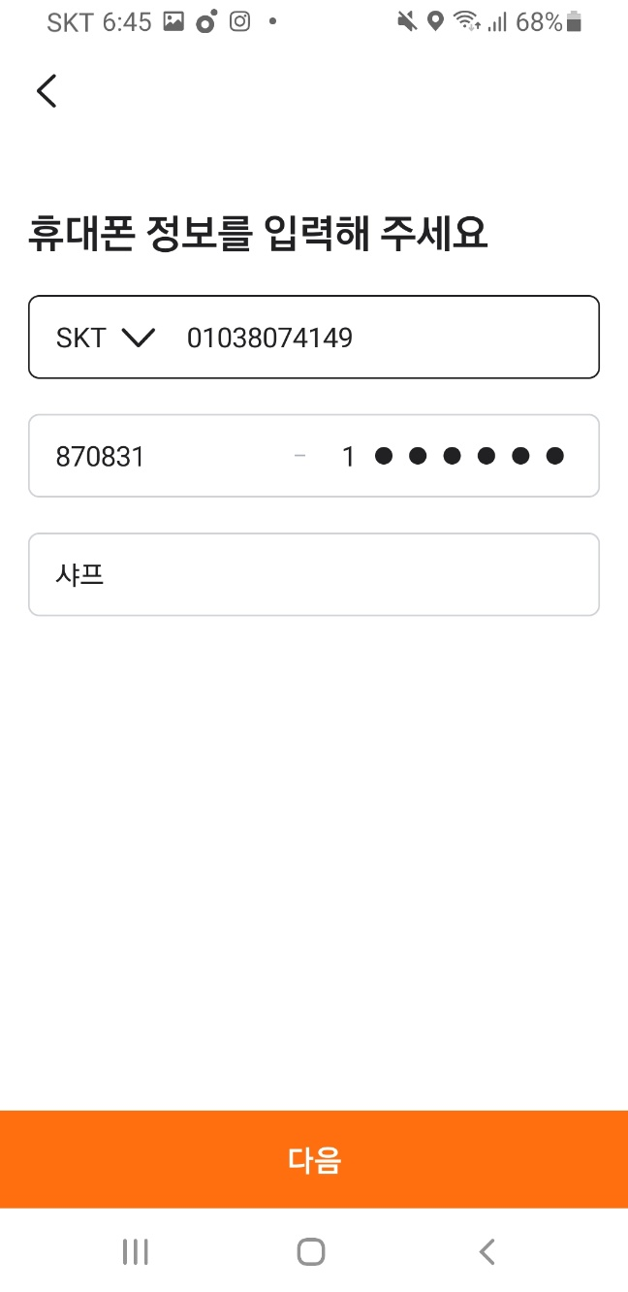
통신사 선택 모달
휴대폰 정보 입력
통신사 선택
다음 클릭

Slide 22
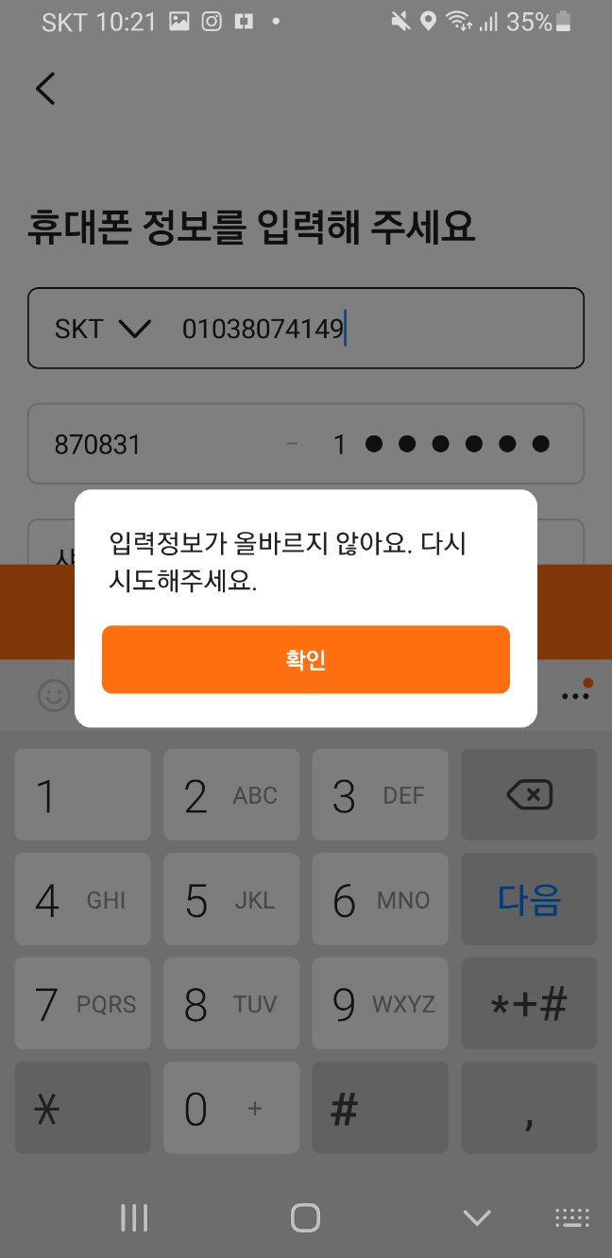
휴대폰 번호 입력
통신사 선택 모달
다음 버튼 클릭
확인 클릭
정확한 전화번호, 주민등록번호, 이름 필요

Slide 23
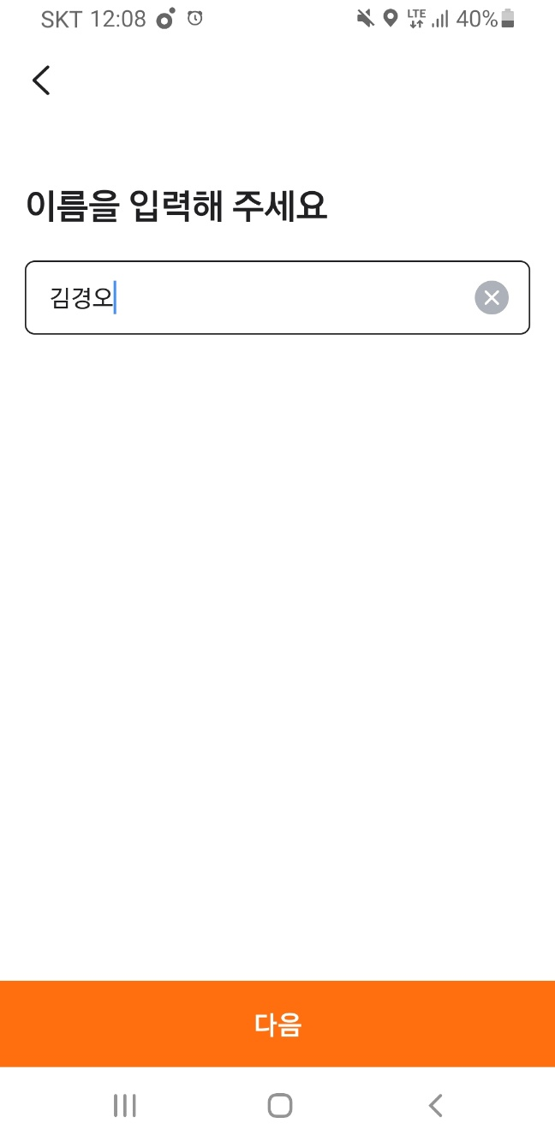
본인 인증 진행 화면
이름 입력 화면
짧은 시간 뒤 다음 화면
이름 입력

Slide 24
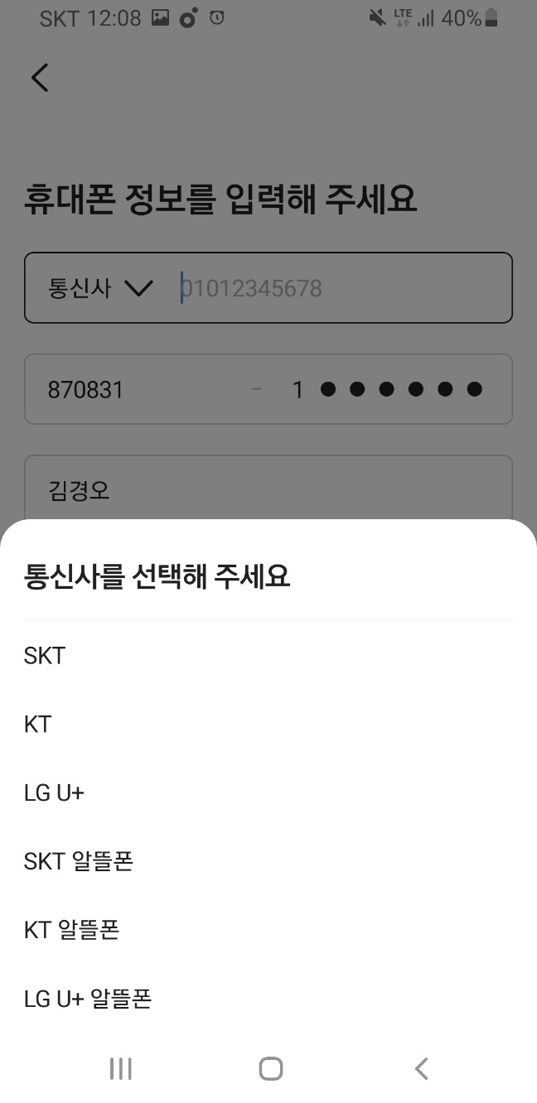
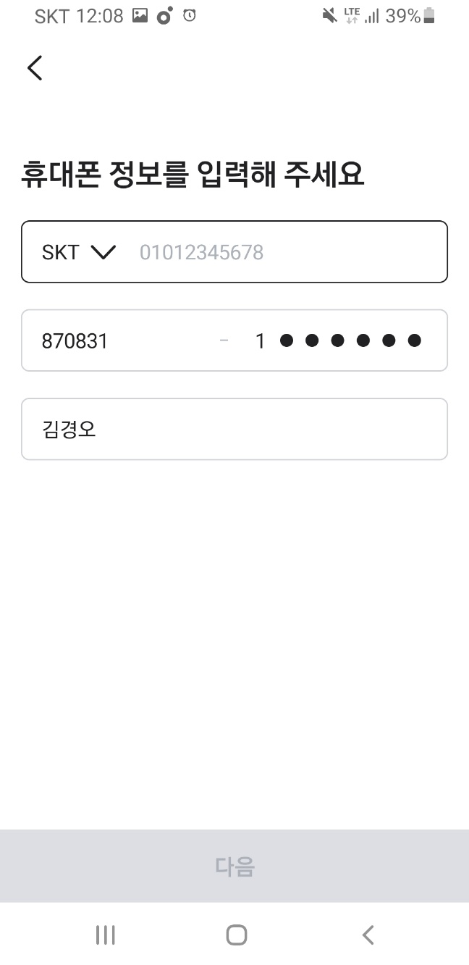
이름 입력
통신사 선택 모달
다음 클릭
통신사 선택

Slide 25
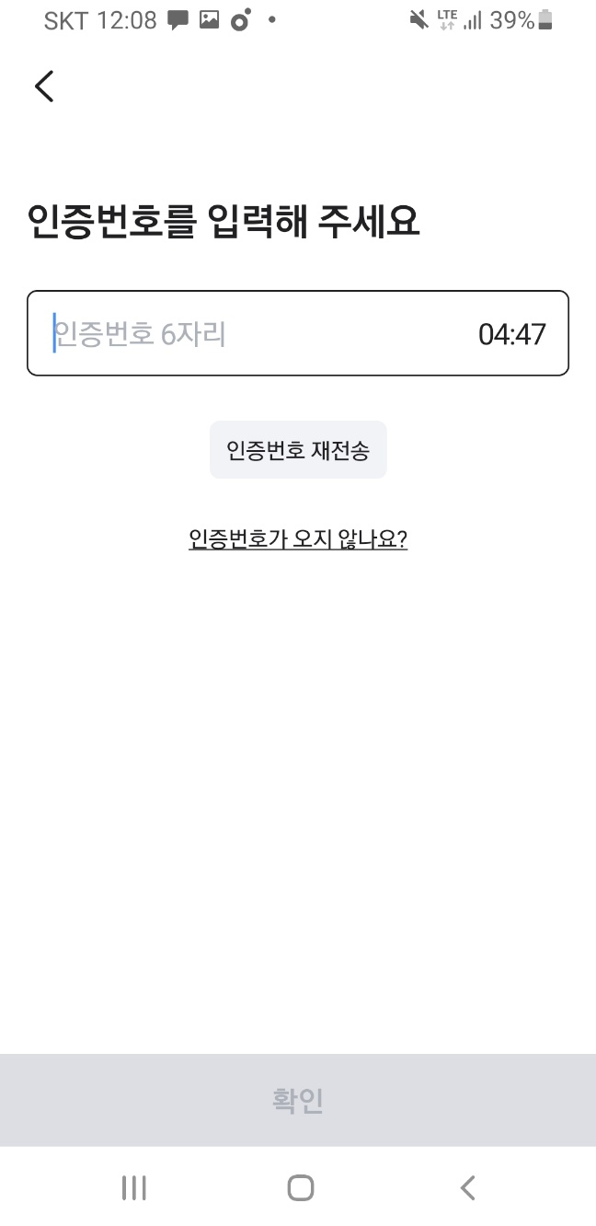
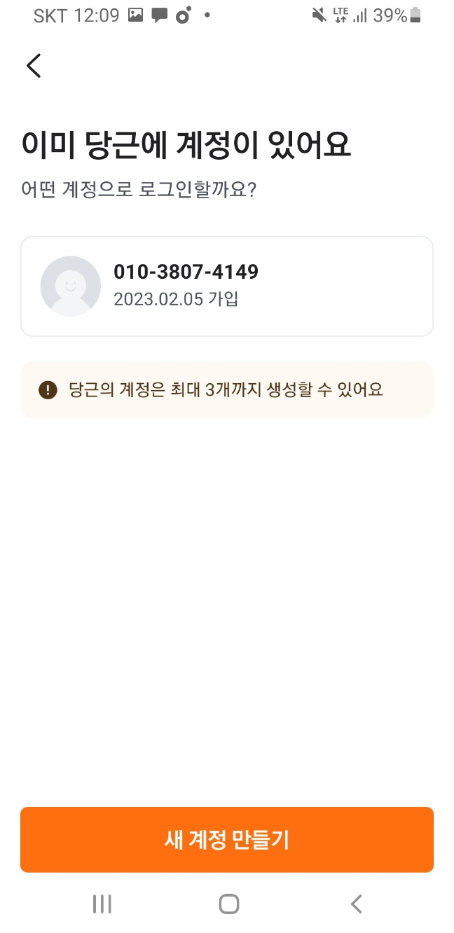
휴대폰 정보 입력 화면
인증번호 입력화면
다음 클릭
확인 클릭

Slide 26
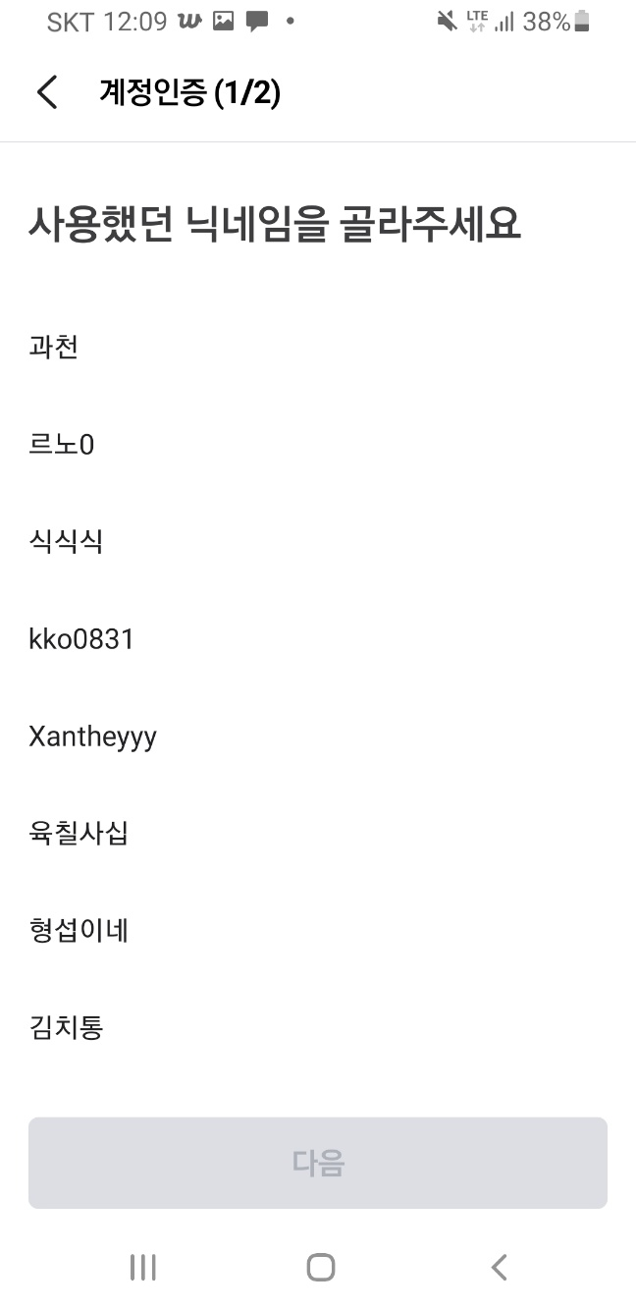
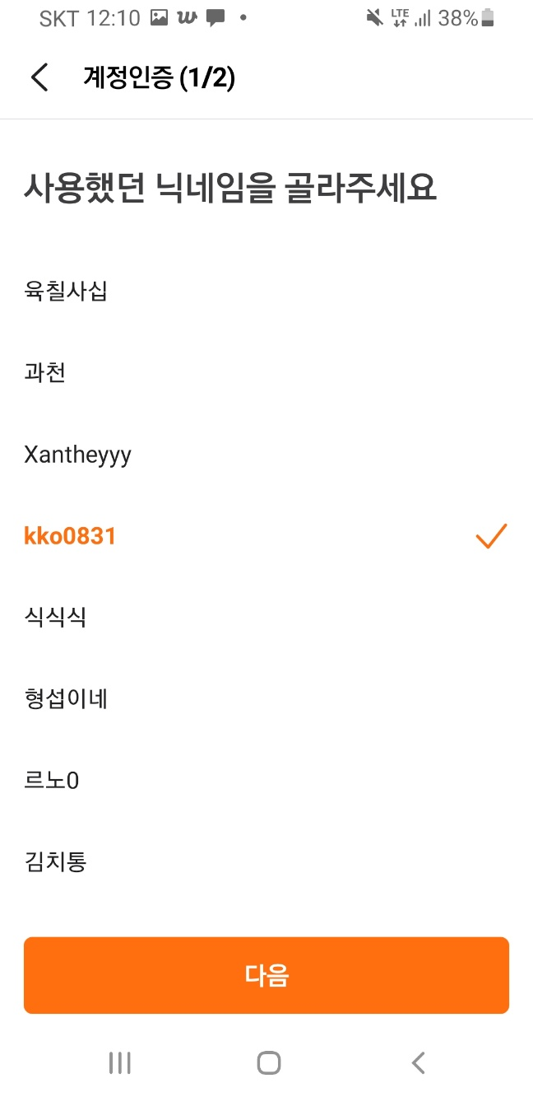
계정인증 화면
기존 계정 클릭
닉네임 선택

Slide 27
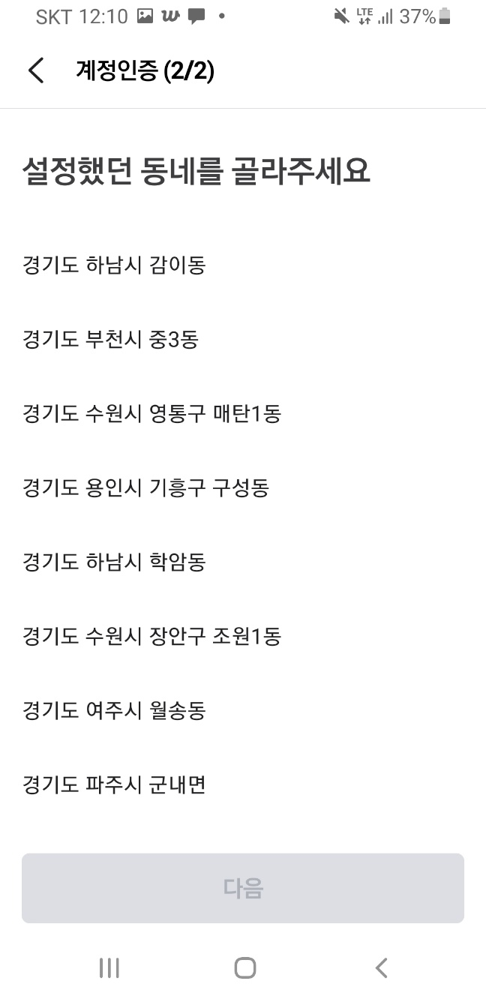
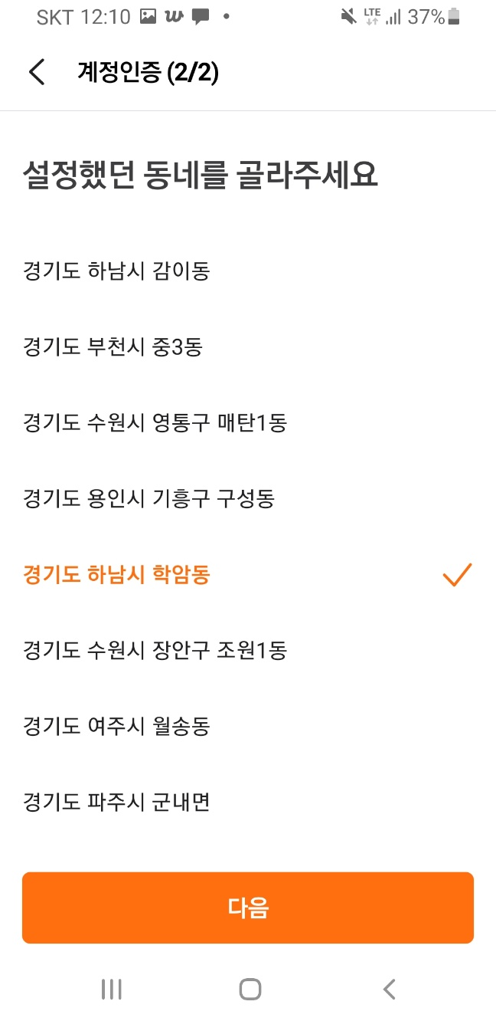
계정인증 화면
다음 클릭
동네 선택

Slide 28
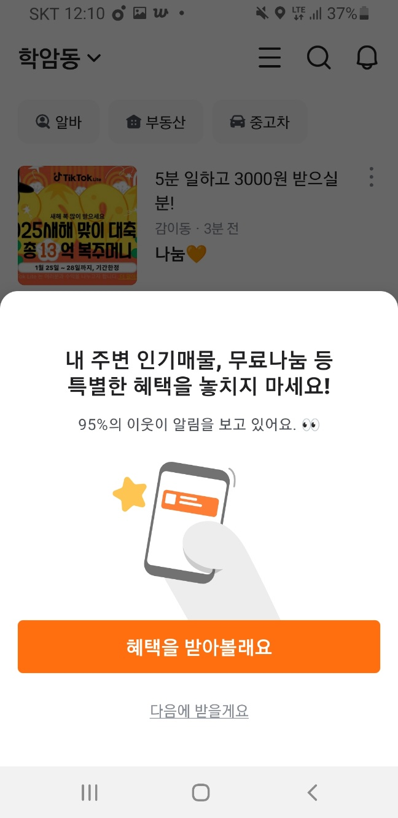
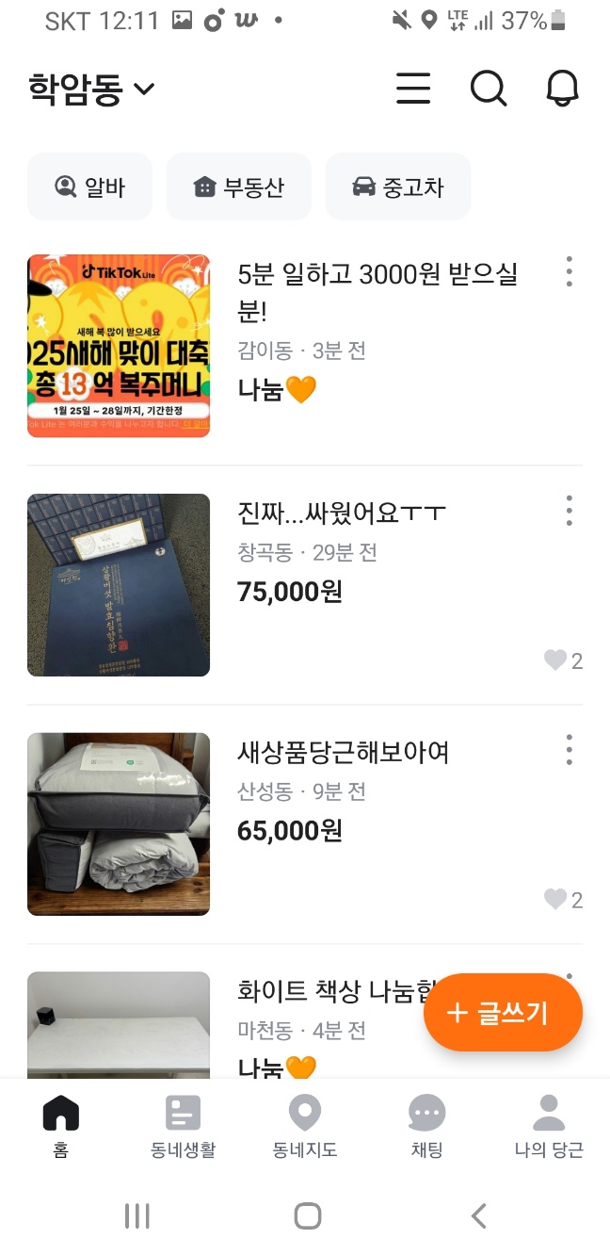
메인 화면
다음 클릭
다음에 받을게요 클릭

Slide 29
당근마켓 로그인(기본 로그인)

Slide 30
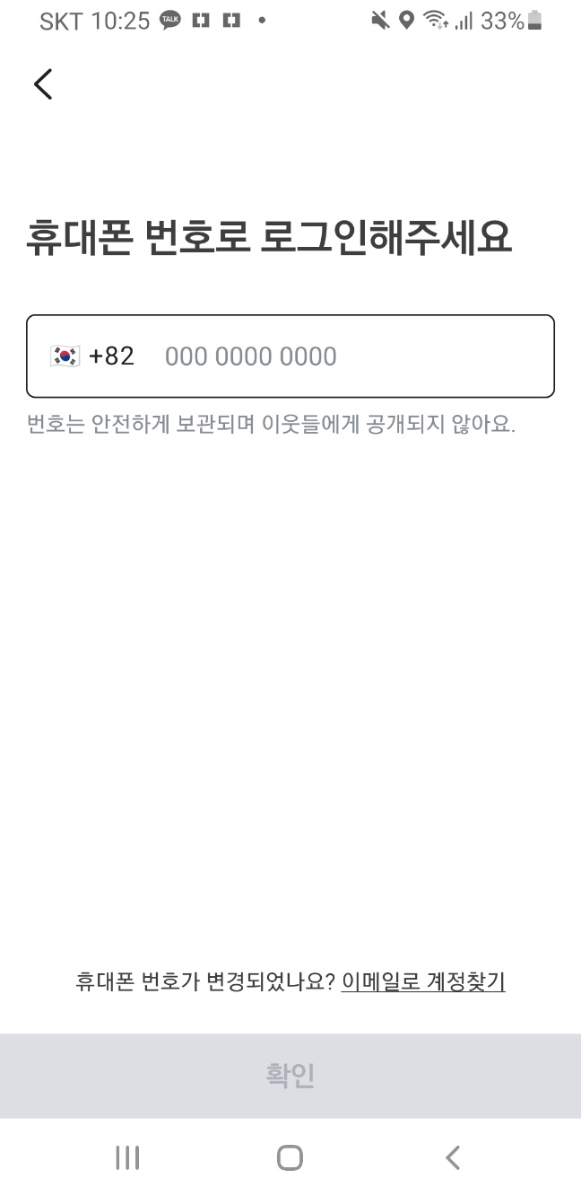
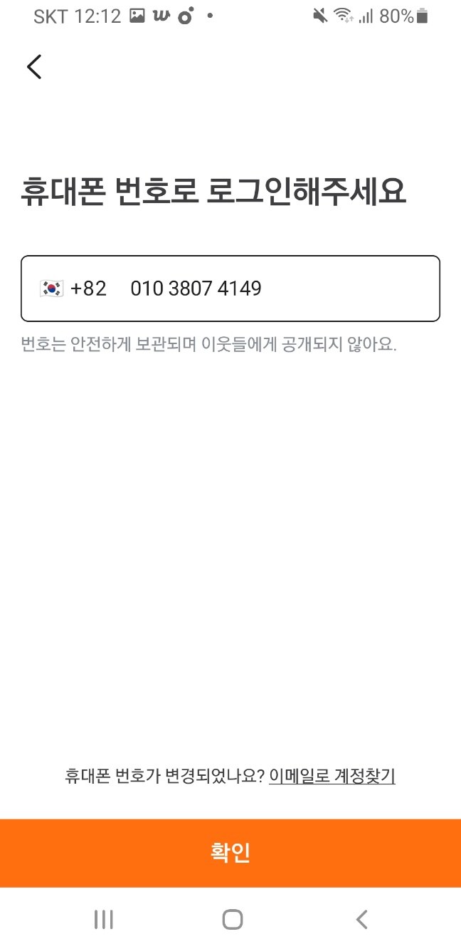
당근마켓 앱 실행 후 제일 먼저 나오는 화면
휴대폰 번호 로그인 화면
휴대폰 번호 입력
로그인 클릭

Slide 31
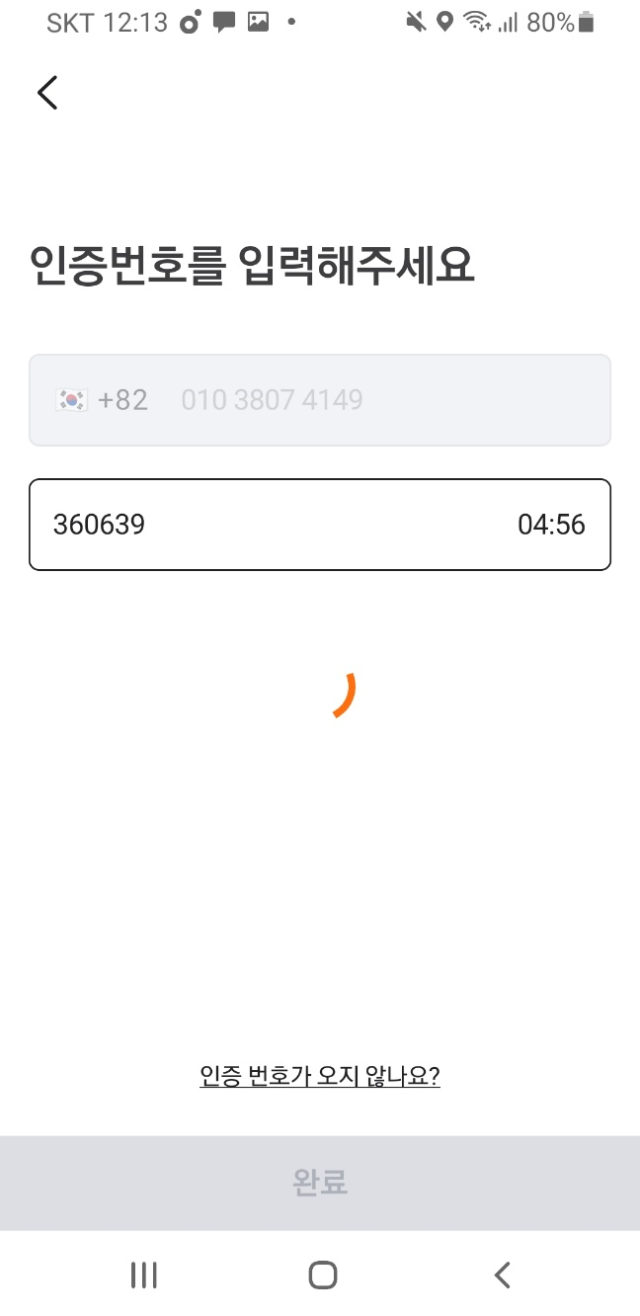
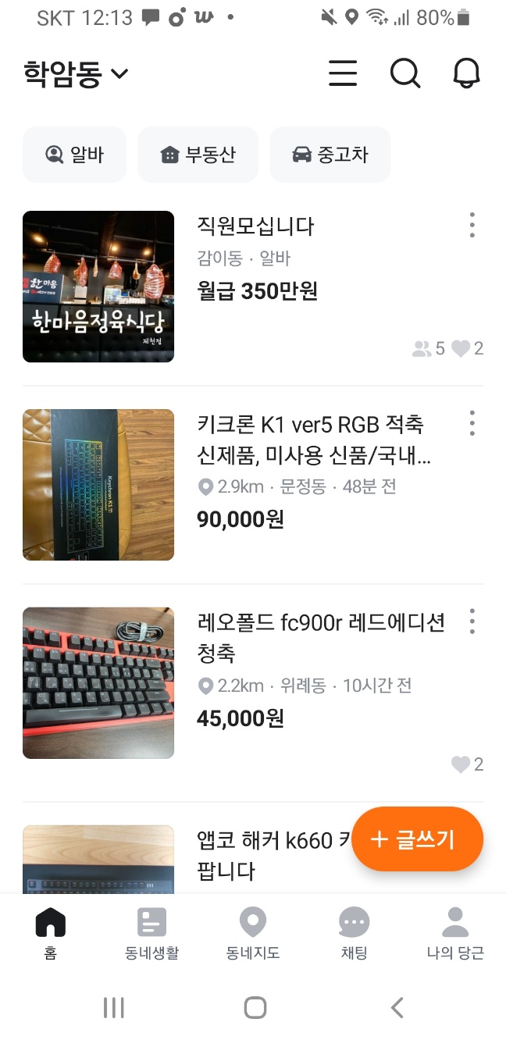
휴대폰 번호 로그인 화면
인증번호 입력 화면
홈 화면
문자로 오는 인증번호가 자동입력 후 완료까지 처리됨
확인 클릭

Slide 32
당근마켓 로그인(이메일 로그인)

Slide 33
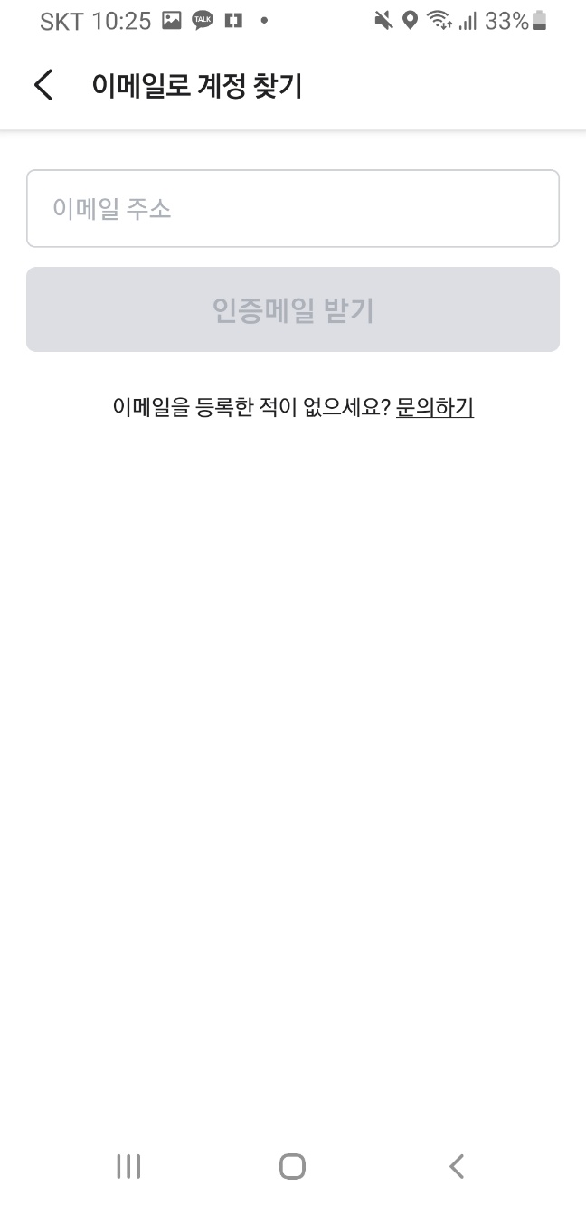
당근마켓 앱 실행 후 제일 먼저 나오는 화면
휴대폰 번호 로그인 화면
이메일로 계정 찾기 화면
이메일로 계정찾기 클릭
로그인 클릭

Slide 34
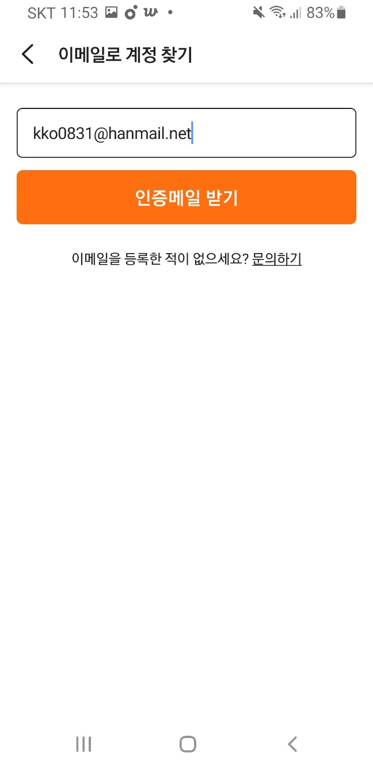
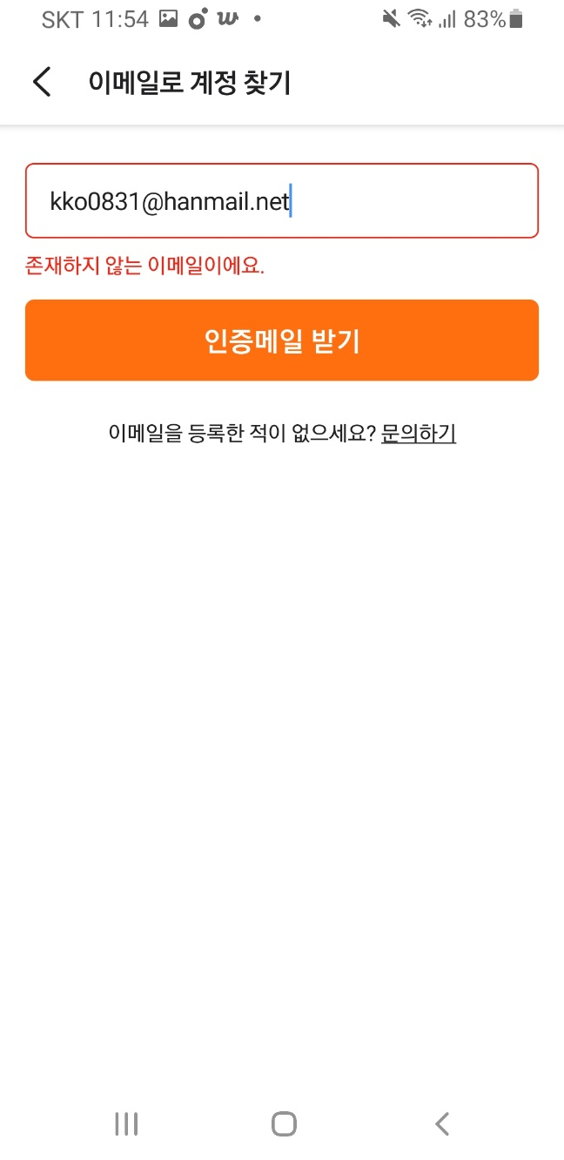
이메일로 계정 찾기 화면
인증메일 받기 클릭
이메일 입력

Slide 35
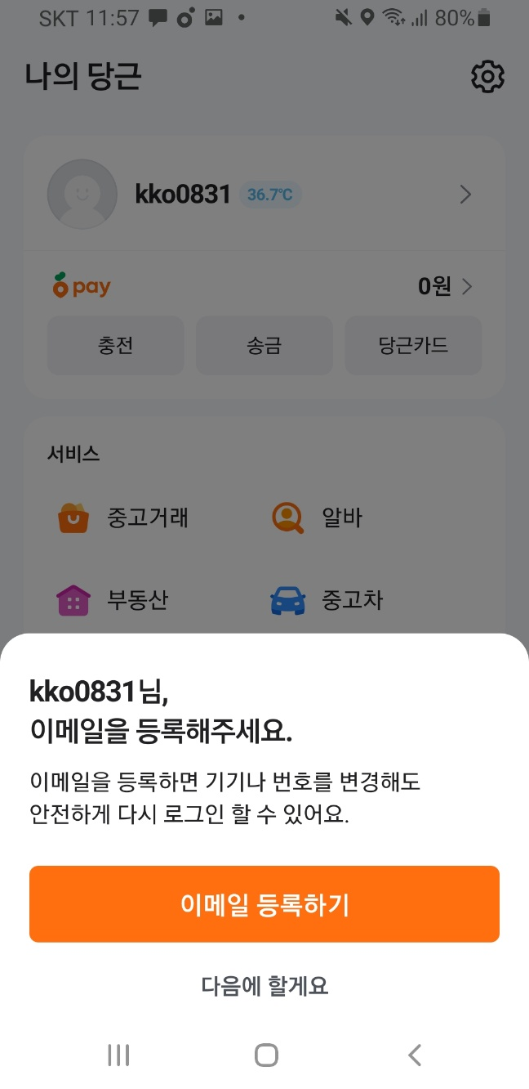
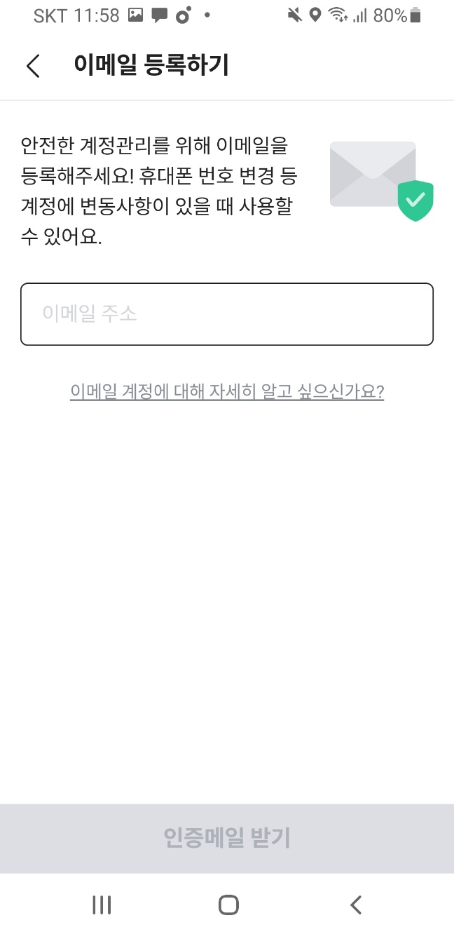
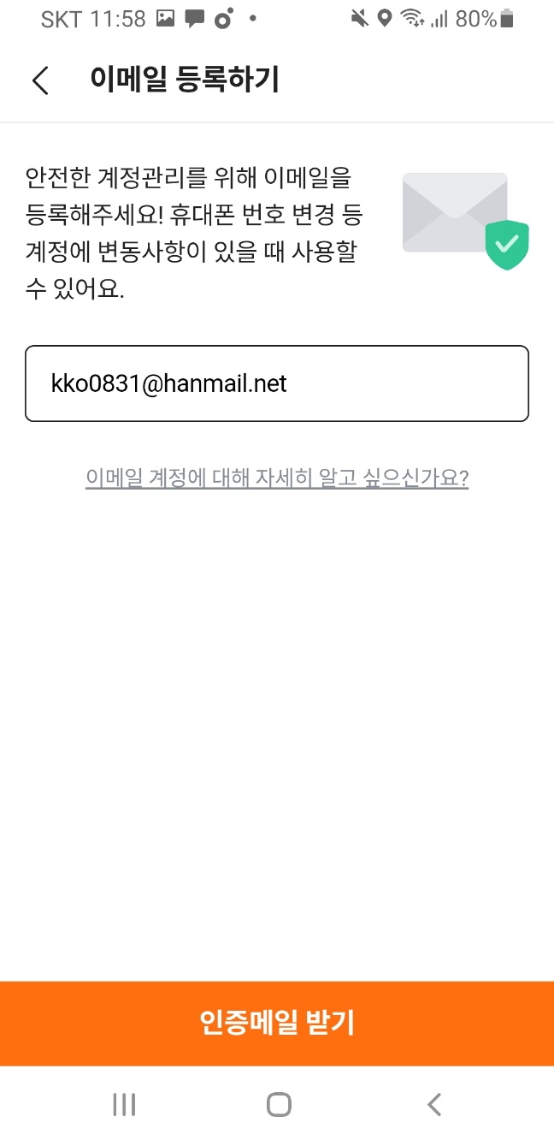
나의 당근 화면
이메일 등록하기 화면
이메일 등록하기 클릭
이메일 입력

Slide 36
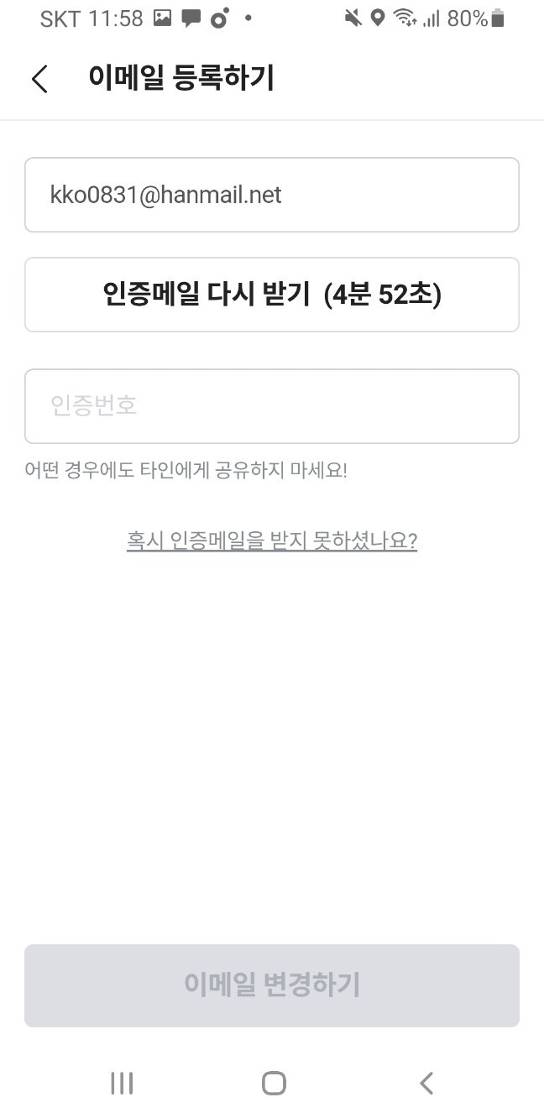
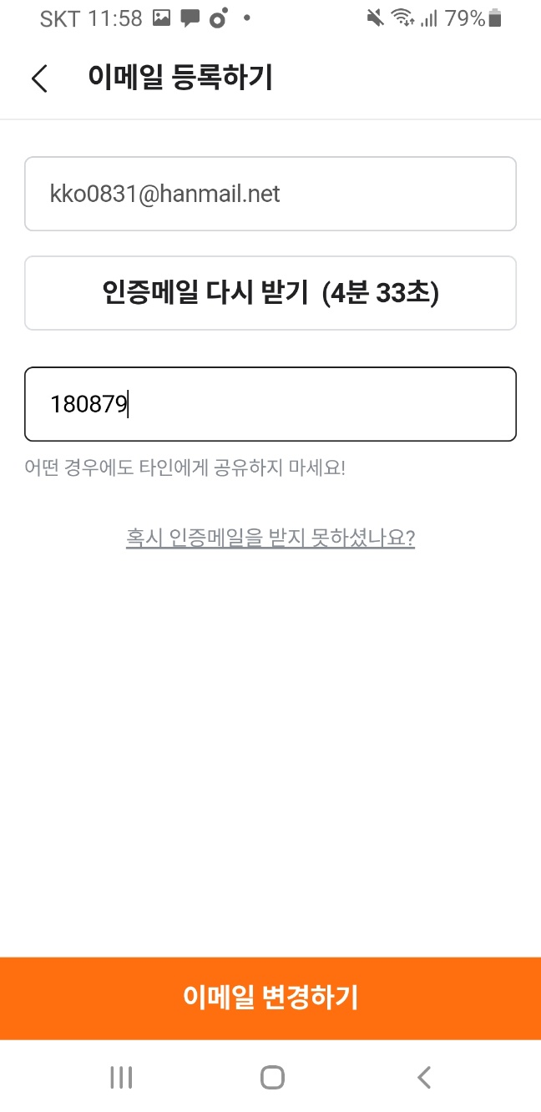
이메일 변경하기 클릭하면 나의 당근 페이지로 이동
이메일 등록하기 화면
인증메일 받기 클릭
메일로 온 인증번호 입력

Slide 37
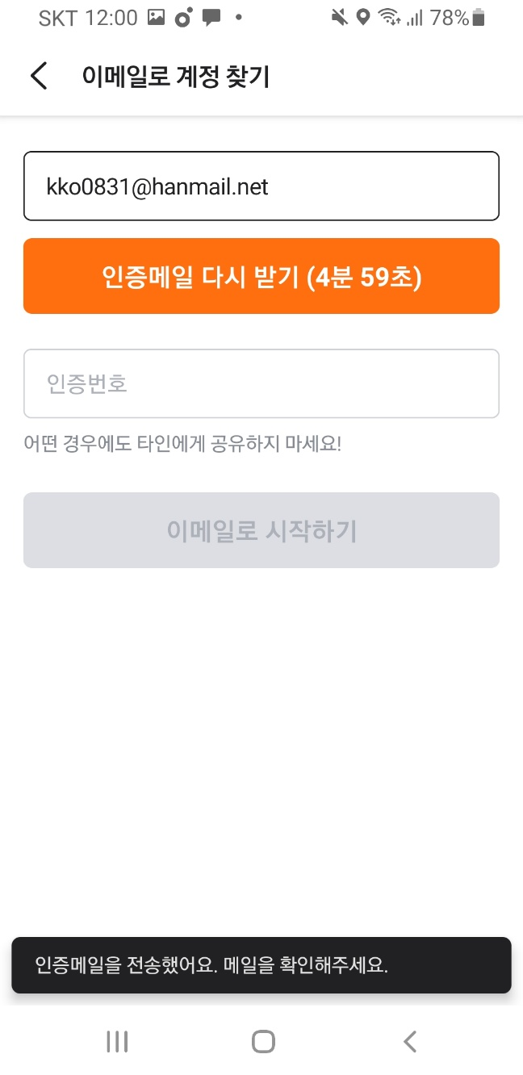
이메일로 계정 찾기 화면(이메일이 기존에 등록된 경우)
인증메일 받기 클릭
이메일 입력

Slide 38
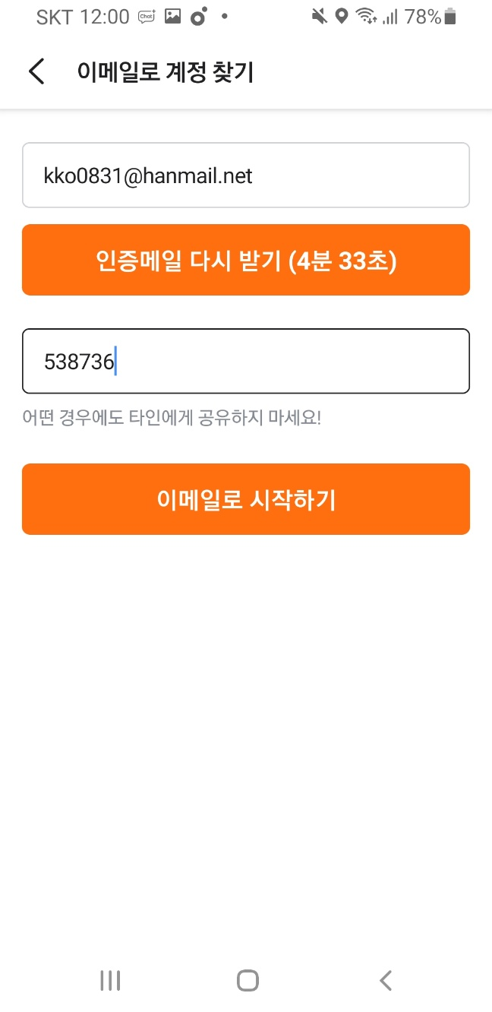

전화번호 변경 화면
인증번호 입력 입력
이메일로 시작하기 클릭

Slide 39


전화번호 변경 화면
전화번호 입력
인증문자 받기 클릭

Slide 40



고객센터 화면
공유 아이콘 클릭
3개 점 클릭
새로고침 모달 나옴

Slide 41
채팅 상세 페이지에서 약속잡기 생성

Slide 42




채팅 상세 화면
(윗 사진: proider
아래 사진: consumer)
약속 생성 화면
날짜 선택 모달
약속잡기 클릭
날짜 옆 기호 클릭
provider와 consumer 모두 약속 생성이 가능

Slide 43


약속 생성 화면
시간 선택 모달(1)
시간 선택 모달(2)
모달 왼쪽 아래
키보드 아이콘 클릭
시간 옆 기호 클릭
모달 왼쪽 아래
시계 아이콘 클릭
모달에서 취소 클릭시 모달이 닫히고 시간은 변경되지 않음
모달에서 완료 클릭시 모달이 닫히고 변경된 시간이 나옴

Slide 44



약속 생성 화면
장소 선택할 지도 나옴
선택한 곳의 장소명 입력
장소 선택 옆 기호 클릭
선택 완료 클릭
지도를 움직여서 위치 선택이 가능
선택 완료 오른쪽 위 버튼 클릭시 현재 위치로 이동
장소명 입력 모달 생김

Slide 45


선택한 곳의 장소명 입력
약속 잡기 생성 화면에 장소가 추가됨
input에 장소명 입력
장소 옆 x 버튼 클릭
input에 값 입력시 거래 장소 등록 버튼 활성화

Slide 46


약속 생성 화면
알림 시간 선택 라디오 버튼 나옴
약속 생성 화면에서 알림 시간 변경됨
약속 전 나에게 알림 옆 기호 클릭
확인 버튼 클릭

Slide 47




채팅 상세 화면에서 예약 중으로 변경(알림이 푸시되고 약속이 만들어졌다는 시스템 메세지 추가)
완료 클릭시 새벽 시간의 경우
채팅 상세 화면에서 모달이 나옴(provider의 경우에만 예약중으로 변경할지 모달이 나옴)
변경 버튼 클릭
(윗 사진: provider의 채팅 상세 화면)
만들기 클릭
만들기 클릭 (아래 사진: consumer의 채팅 상세 화면)
약속이 만들어졌다는 시스템 메제시 추가
취소 클릭시 다시 생성 화면

Slide 48
약속 상세 보기

Slide 49




약속 장소 표시 모달
약속 상세 모달
6/30(월) 오전 1:00 버튼 클릭
윗 사진: provider 채팅 상세
약속 보기 클릭
장소 보기 클릭
아래 사진: consumer 채팅 상세
6/30(월) 오전 1:00 버튼 클릭
약속 보기 클릭
장소 보기 클릭
완료 버튼 클릭하면 모달이 닫히고 채팅 상세 화면이 나옴

Slide 50



약속을 여러번 수정했을때 마지막으로 변경된 약속 시스템 메세지가 아닌 경우
마지막으로 수정된 약속 상세 모달
약속 보기 클릭
최근 약속 보기 클릭
만료된 약속이라는 토스트 메세지가 나옴

Slide 51
약속 수정하기

Slide 52



날짜, 시간, 장소, 알림시간 변경 가능(provider, consumer 모두 약속 수정 가능)
채팅 상세 화면에서 알림이 푸시되고 약속이 변경되었다는 시스템 메세지가나옴
약속 상세 화면 화면
약속 시간 변경
수정 완료 클릭릭
윗 사진: provider 채팅 상세 화면
아래 사진: consumer 채팅 상세 화면
약속 내용이 수정되었으므로 수정 완료라고 버튼 텍스트가 변경됨

Slide 53


채팅 상세 화면
알림 모달이 나옴
알림 설정 클릭

Slide 54
약속 삭제하기

Slide 55



약속 상세 화면에서 모달이 나옴(provider와 consumer 모두 약속 삭제 가능)
채팅 상세에서 약속 보기 클릭
삭제 여부 모달이 나옴
오른쪽 위
점 3개 클릭
약속 삭제하기 클릭
약속 상세 화면이 나옴
삭제 클릭시 약속 삭제 메세지 채팅 상세에 나옴

Slide 56


약속 상세 모달
삭제 모달 나옴
채팅 상세 화면
취소 클릭
삭제 클릭
약속 삭제 시스템 메세지 나옴

Slide 57

약속 삭제 후 그 위에 있는 약속 생성이나 약속 변경에서 약속 보기 클릭의 경우
약속 보기 클릭
만료된 약속이라는 토스트 메세지가 나옴

Slide 58
채팅 상세 페이지에서 consumer가 구매 물품 추가 하기

Slide 59


consumer의 채팅 상세 화면(status: 판매중)
다시 채팅 상세 화면으로 이동
물품추가 클릭
채팅하기 클릭

Slide 60


물품을 여러개 선택한 경우
다시 채팅 상세 화면으로 이동
물품 선택
채팅하기 클릭

Slide 61



provider의 채팅이 아직 없는 경우
약속 생성 화면으로 이동
provider 채팅 입력
약속잡기 클릭

Slide 62


약속 생성 화면
날짜 선택 모달 나옴
약속 생성 화면에서 선택된 날짜로 변경
날짜 옆 기호클릭
확인 클릭

Slide 63


약속 생성 화면
시간 선택 모달 나옴
확인 클릭시 선택된 시간으로 변경
시간 옆 기호클릭
왼쪽 아래 키보드 아이콘 클릭

Slide 64


약속 생성 화면
지도 화면 나옴
장소명 입력 모달 나옴
장소 선택 옆 기호클릭
선택 완료 클릭

Slide 65


장소명 입력 화면
거래 장소 등록 버튼 활성화
약속 생성 화면
장소명 입력
거래 장소 등록 클릭

Slide 66
채팅 상세 페이지에서 약속잡기 구현 (예약중 상태일때 provider 화면)

Slide 67

약속 생성 화면
채팅 상세 화면에 메세지 추가
약속 상세 화면
완료 클릭
약속 보기 클릭

Slide 68

약속 장소 화면
채팅 상세 화면
알림 모달이 나옴
장소 보기 클릭
알림 설정 클릭

Slide 69


약속 상세 화면
버튼 텍스트 바뀜
채팅 상세 화면
약속 내용 수정
수정 완료 클릭
약속 변경 메세지 추가

Slide 70

모달 나옴
삭제 모달 나옴
채팅 상세 화면
약속 삭제하기 클릭
삭제 클릭
약속 삭제 메세지 나옴

Slide 71

약속 생성 화면
알림 시간 모달 나옴
약속 생성 화면에 알림 시간 변경
30분 전 옆 기호 클릭
확인 클릭

Slide 72
약속 상세 화면
버튼 텍스트 바뀜
약속 상세 화면
오른쪽 위 3개 점 클릭
닫기 클릭

Slide 73
채팅 상세 페이지에서 약속잡기 구현 (예약중 상태일때 provider 화면)

Slide 74



provider의 채팅 상세 화면(status: 판매중)
약속 생성 화면
예약중 변경모달
약속잡기 클릭
완료 버튼 클릭

Slide 75


예약중 변경모달
약속 상세 화면
물품 거래 확인 모달
변경 버튼 클릭
후기보내기 클릭
후기 보내기와 장소공유 버튼 생성됨

Slide 76

채팅 상세 화면
물품 거래 확인 모달
후기 보내기 페이지
취소 버튼 클릭
거래했어요 클릭

Slide 77


약속 상세 화면
장소공유 화면
채팅 상세 화면
장소공유 클릭
공유하기 클릭
드래그하여 장소 변경 가능함
장소 보기 메세지 생성됨

Slide 78

채팅 상세 화면
연결 프로그램 화면
채팅 상세 화면
장소 보기 클릭
앱 클릭

Slide 79
채팅 상세 페이지에서 약속잡기 구현 (예약중 상태일때 consumer 화면)

Slide 80
채팅 상세 화면
연결 프로그램 화면
채팅 상세 화면
장소 보기 클릭
앱 클릭

